Slide 1
Fouille et saisie à l’endroit des usagers
Politique et procédure

Slide 2

Mise en contexte
2019
  Réception par la DSMREU du mandat de créer une politique et une procédure entourant les pratiques de fouille et de saisie des usagers.
2021
  Politique – 10231 Fouille et saisie des usagers adoptée le
  27 janvier 2021.
2022
  Procédure – 10274 Fouille et saisie des usagers adoptée le
  22 février 2022.
  Événement sentinelle lié aux fouilles et aux saisies
  Création d’un comité d’implantation transversal
2023
  Révision de la politique et de la procédure avant l’implantation
  Adoption de la politique et de la procédure révisée
Aujourd’hui
  Besoin d’arrimer les pratiques à la procédure et à la politique révisées
Notes:
Le but de l’implantation :
Respect des droits des usagers
Veiller à la sécurité de tous et de toutes
Éviter que d’autres événements dramatiques se produisent

Slide 3

Objectifs de cette présentation
Présenter et comprendre
  La politique clinique (POL-10231)
  La procédure clinique (PRO-10274)
Connaître
  Les outils de diffusion
  Les activités de développement de compétences disponibles

Slide 4
Présenter et comprendre la politique
Fouille et saisie à l’endroit des usagers (POL-10231)
Notes:
La politique est le document qui regroupe les grands principes directeurs des fouilles.
Elle permet d’avoir une vision partagée.

Slide 5
Objectifs généraux
Offrir un environnement sécuritaire
Respecter les droits et libertés des usagers
Pratiques raisonnables et sécuritaires
Notes:
Offrir un environnement sécuritaire aux usagers qui reçoivent des soins et des services dans chacune des installations du CISSS de la Montérégie-Ouest visées par la présente politique, aux employés et aux médecins qui y travaillent, ainsi qu’aux bénévoles, stagiaires, agents de sécurité et visiteurs;
Encadrer la pratique relative à la fouille et à la saisie en s’assurant du respect des droits et libertés des usagers et en évitant toute procédure abusive;
Contribuer à la sensibilisation et à la diffusion de l’information entourant les pratiques raisonnables et sécuritaires quant à la fouille et à la saisie.

Slide 6
Principes directeurs
1. Le respect des droits des usagers
Respect des droits
Inviolabilité et intégrité
Sécurité
Dignité
Respect de la vie privée et de la confidentialité
Jouissance paisible des biens
Notes:
PRINCIPE 1
Le respect des droits de l’usager
La fouille et la saisie doivent être effectuées de manière exceptionnelle tout en respectant les droits fondamentaux de l’usager qui en fait l’objet. Les principaux droits visés par la présente politique sont les suivants :
L’inviolabilité et l’intégrité de la personne;
La sécurité de la personne;
La dignité de la personne;
Le respect de la vie privée et de la confidentialité;
La jouissance paisible des biens.

Slide 7
Principes directeurs
2. Modalités d’application de la fouille
Modalités d’application
Motif préalable à la fouille et à la saisie
Exceptionnelle, limitée à ce qui est nécessaire et justifiée dans les circonstances
Proportionnelle au niveau de risque, non discriminatoire
Effectuée selon la procédure Fouille et saisie à l’endroit des usagers
Notes:
Motif préalable à la fouille et la saisie
Le recours à la fouille et à la saisie doit être pratiqué de manière raisonnable et non abusive. Elle doit être liée à un motif, à un risque. En l’absence de consentement libre et éclairé, le recours à la fouille doit être obligatoirement fondé sur un motif raisonnable et probable pour la sécurité.
Caractéristiques de la fouille et la saisie
Exceptionnelle : la fouille doit être utilisée en dernier recours et doit être le seul moyen de parvenir à dispenser les soins et services de manière appropriée et sécuritaire. S’il est possible d’éviter la fouille, elle doit être évitée;
Limitée à ce qui est nécessaire;
Justifiée dans les circonstances;
Proportionnelle au niveau de risque : plus le risque pour l’usager est grand, plus les moyens déployés pour répondre à ce risque peuvent être d’envergure;
Non discriminatoire;
Effectuée selon la procédure Fouille et saisie à l’endroit des usagers (PRO-10274) qui en découle.

Slide 8
Principes directeurs
3. Consentement à la fouille et à la saisie
L’obtention du consentement de l’usager à la fouille et à la saisie ainsi qu’à son implication au cours du processus doit dans tous les cas être privilégiée;
Lorsque l’usager n’est pas habileté à consentir, il est important d’obtenir le consentement de la personne autorisée par la loi qui le représentera (CISSS de la Montérégie-Ouest, 2021);
En présence d’un motif raisonnable et probable pour la sécurité, il existe des exceptions qui permettent à l’établissement de procéder à la fouille et à la saisie en l’absence de consentement.
Notes:
La recherche de consentement de l’usager fait partie de la procédure. Nous verrons le tout en détails plus loin, incluant les exceptions.

Slide 9

Contexte légal
Charte canadienne des droits et libertés, partie 1 de la Loi constitutionnelle de 1982, constituant l’annexe B de la Loi de 1982 sur le Canada (R.-U.), 1982, c. 11
Code criminel, L.R.C. 1985 c. C-46
Loi réglementant certaines drogues et autres substances, LC 1996, c. 19
Charte des droits et libertés de la personne, L.R.Q. c. C-12
Code civil du Québec, RLRQ c. CCQ-1991
Loi sur la santé et la sécurité au travail, RLRQ c. S-2.1
Loi sur les services de santé et les services sociaux, RLRQ c. S-4.2
Loi visant à favoriser la protection des personnes à l’égard d’une activité impliquant des armes à feu, RLRQ P-38.0001
Loi sur la protection de la jeunesse, RLRQ c. P-34.1
Notes:
La procédure et la politique ont été rédigées de concert avec les services juridiques pour respecter les différentes lois en vigueur.

Slide 10
Présenter et comprendre la procédure
Fouille et saisie à l’endroit des usagers (PRO-10274)

Slide 11
Champ d’application
S’il est hospitalisé ou inscrit à l’urgence
S’il est hébergé en centre de réadaptation (physique, dépendance, etc.)
S’il est hébergé en RAC
S’il est hébergé en CHSLD (y compris en MDA-MA)
Cette procédure s’applique uniquement auprès de l’usager
dans les contextes suivants :
La fouille et la saisie ne sont pas permises dans les autres installations SAUF s’il y a un risque sérieux de mort ou de blessure grave.
La procédure ne s’applique pas aux établissements partenaires (RI-RTF), mais ils sont tout de même tenus de respecter les droits des usagers. Un feuillet à leur intention est disponible (page intranet Fouille et saisie à l’endroit des usagers)
Notes:
À noter aussi que les objets amenés par un visiteur et destinés à un usager peuvent aussi être fouillés en suivant la présente procédure. Ces objets sont considérés comme les objets de l’usager.

Slide 12
Mise en situation 1
Au CLSC de Beauharnois, une personne rencontre son intervenante dans son bureau et lui confie qu’elle pense au suicide et qu’elle traîne un rasoir dans son sac à main dans le but d’avoir sur elle le moyen qui lui permettrait de s’enlever la vie. L’intervenante peut-elle demander à l’usagère de lui remettre le rasoir (saisie) avec son consentement ?
Oui
Non
Notes:
Les choix de réponses apparaissent les uns après les autres sur chaque clic. Il y a 2 choix de réponses (oui ou non). Les faire apparaître seulement lorsque vous êtes rendus à les lire.
Le clic avant de changer diapositive révèle la bonne réponse en orange.
Bonne réponse :
Oui
Explication :
Même si nous sommes hors du champ d’application de la politique et de la procédure, ici, il y a un risque sérieux de mort ou de blessure grave. À noter qu’on ne parle pas de danger grave et immédiat. Il est possible de procéder à une saisie avec le consentement de l’usagère dans cette situation.

Slide 13



Cette procédure s’adresse…
Aux employés, médecins et stagiaires (personnes ciblées) qui œuvrent dans le champ d’application. Parmi les personnes ciblées, les directeurs, gestionnaires et personnes ayant des fonctions d’encadrement clinique ont aussi des responsabilités particulières
Parmi les personnes ciblées, les personnes désignées ont des responsabilités particulières. Ce sont :
Personnes qui possèdent un diplôme collégial ou universitaire relié aux services de santé ou aux services sociaux. De plus, elles sont soit :
    Membres de l’Ordre des Infirmières et des infirmiers du Québec;
    Membres du Collège des médecins du Québec;
    Désignées par leur gestionnaire à l’aide de l’Annexe III - Spécificités par milieu.
Aux agents de sécurité
Notes:
Les directeurs, gestionnaires et personnes ayant des fonctions d’encadrement clinique ont aussi des responsabilités particulières : en effet, elles sont chargées de la diffusion et de l’implantation de la politique et de la procédure. Elles sont aussi chargées d’identifier qui sont les personnes désignées dans leur milieu. Ces personnes doivent prévoir des moments d’échange sur la politique et la procédure avec les employés, puis réfléchir aux mesures alternatives à la fouille et à la saisie.
Pour ce qui est des personnes ciblées VS désignées, à chaque étape de la procédure, il est précisé qui est en charge de quelle étape.
Les agents de sécurité pour leur part sont des personnes de soutien dans le cadre de la présente procédure. Ils sont sollicités par les personnes ciblées au besoin et peuvent agir comme témoin. Ils collaborent aux étapes de la politique et de la procédure selon leurs spécificités.

Slide 14
Directives
1. Identifier une situation à risque
Risque pour la sécurité
Risque pour la santé
Risque pour le bien-être
Risque pour l’atteinte des objectifs
Risque de perte ou de vol
Il doit y avoir une raison qui nous amène à vouloir effectuer une fouille.
Toutes les personnes ciblées
Notes:
Une situation potentielle de risque déclenche la procédure de fouille et de saisie. Le risque ne doit pas être fondé sur un préjugé. La personne ciblée doit se questionner : un risque est-il présent, et si oui, lequel ?
Le risque peut prendre plusieurs formes :
Risque de perte, de vol;
Risque pour la sécurité d’un usager, du personnel ou des visiteurs;
Risque pour le bien-être général d’un usager;
Risque pour l’atteinte des objectifs au PI d’un usager.
Etc.
Si la personne qui identifie le risque n’est pas à l’aise de poursuivre la procédure, elle doit le signifier à une autre personne ciblée ou à une personne désignée qui pourra poursuivre la procédure.
→ Si aucun risque n’est identifié, la procédure s’arrête ici.
→ Si un risque est identifié, se rendre à l’étape 2.
***À noter que le risque peut être soulevé par un visiteur ou un autre usager. Si tel est le cas, cette personne peut être rassurée que la situation sera gérée, mais aucune autre information ne peut lui être transmise en l’absence du consentement de l’usager.

Slide 15
Directives
2. Identifier si des mesures alternatives sont possibles
Rappeler le code de vie
Demander à l’usager de remettre les objets de valeur à ses proches
Discuter avec l’usager de sa motivation
Revoir le plan d’intervention de l’usager
La personne ciblée tente d’identifier des mesures alternatives possibles à la fouille et à la saisie. Cette réflexion doit être systématique avant de penser à la fouille.
Toutes les personnes ciblées

Slide 16
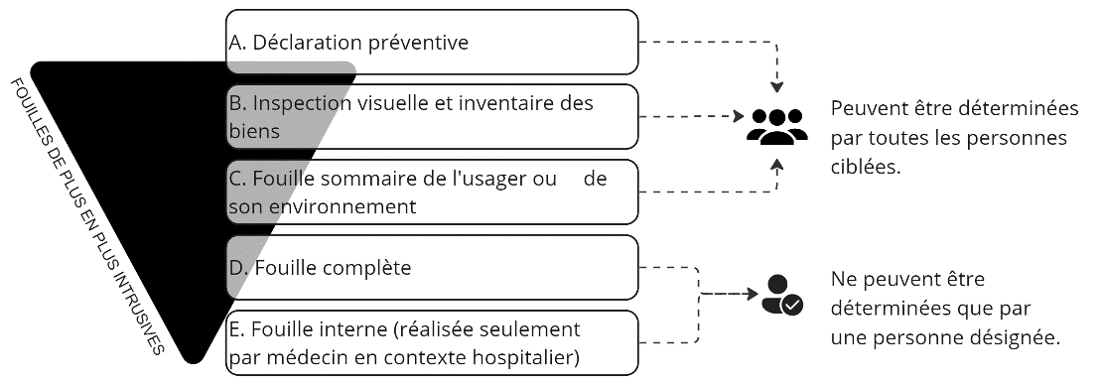
Directives
3. Déterminer le type de fouille approprié le moins intrusif en fonction du risque
La personne ciblée a l’obligation de déterminer le type de fouille le moins intrusif possible dans les circonstances et selon la situation de l’usager en fonction du risque et de ce qui est recherché.
Notes:
Les types de fouille possibles vous sont présentés à la Figure 1 comme une pyramide inversée. Plus nous évoluons vers la pointe de la pyramide, plus les fouilles limitent le respect à la vie privée de par leur niveau d’intrusion et d’invasion pour l’usager.
La personne ciblée a l’obligation de déterminer le type de fouille le moins intrusif possible dans les circonstances et selon la situation de l’usager en fonction du risque et de ce qui est recherché. Si la personne ciblée pense qu’une fouille complète ou une fouille interne doit être réalisée, elle doit interpeller une personne désignée. C’est cette dernière qui en évaluera la pertinence.
Dans la grande majorité des cas, la déclaration préventive sera le premier type de fouille exercé. Les interventions de fouille et saisie doivent refléter l’évolution de la situation à risque. Si rien n’est trouvé à la suite d’un premier type de fouille et que le risque force la poursuite de la procédure, un autre type de fouille plus intrusif – le moins intrusif possible dans la situation – pourra être déterminé comme approprié dans un second temps.

Slide 17
Mise en situation 2
Une infirmière soupçonne qu’un usager a en sa possession un objet qui pourrait être très dangereux pour la personne qui partage la chambre de l’usager, puisqu’elle a déjà fait une tentative de suicide avec cet objet. Après une déclaration préventive : rien n’a été trouvé. L’infirmière recommande alors de procéder à l'inspection visuelle des effets personnels de l’usager. Elle demande à sa collègue, préposée aux bénéficiaires, de procéder à l’inspection visuelle. Cette dernière ne trouve pas l’objet en question lors de la fouille. La préposée aux bénéficiaires peut-elle décider d'effectuer une fouille complète de l'usager pour prévenir le risque de blessures ?
Oui
Non
Notes:
Les choix de réponses apparaissent les uns après les autres sur chaque clic. Il y a 2 choix de réponses (oui ou non). Les faire apparaître seulement lorsque vous êtes rendus à les lire.
Le clic avant de changer diapositive révèle la bonne réponse en orange.
Bonne réponse :
Non.
Explication :
La PAB aurait pu proposer une fouille sommaire si l’usager consent. Les fouilles complètes et internes doivent être déterminées par une personne désignée (infirmière, médecin ou personne désignée par leur gestionnaire).

Slide 18

Directives
4. Rechercher le consentement de l’usager ou, en cas d’inaptitude, le consentement de la personne autorisée par la loi qui le représente
Déterminer si la personne est apte à consentir à la fouille et à la saisie. Si inapte, s’adresser à la personne autorisée par la loi qui la représente pour le consentement.
À noter : ce n’est pas parce qu’une personne a un représentant légal qu’elle est d’emblée inapte à consentir à la fouille et à la saisie.
À noter : même si la personne autorisée par la loi consent, le refus catégorique de l’usager doit être respecté.
Si des objets sont amenés par un visiteur à l’intention de l’usager, ils sont considérés comme étant les objets de l’usager. Chercher le consentement auprès de l’usager ET de son visiteur.
Toutes les personnes ciblées

Slide 19

Directives
4. Rechercher le consentement de l’usager ou, en cas d’inaptitude, le consentement de la personne autorisée par la loi qui le représente (suite)
Expliquer la situation. Cette explication doit inclure :
  Le but de la fouille.
  Le déroulement de la fouille.
  Ce qui se passera si des objets sont trouvés.
  Le droit pour l’usager d’accepter ou de refuser ET les conséquences de son choix.
  L’existence de la politique et de la procédure qui encadrent la fouille et la saisie.
  Le droit pour l’usager de retirer son consentement à tout moment et ce qui se passera si le consentement est retiré.
Toutes les personnes ciblées
Notes:
→ Si l’usager consent, se rendre à l’étape 6.
→ Si l’usager ne consent pas ou refuse catégoriquement, aviser une personne désignée et passer à l’étape 5.

Slide 20
Mise en situation 3
Une personne a un diagnostic de schizophrénie. Les hallucinations sont la raison pour laquelle elle s’est présentée à l’urgence. Pour une raison qui lui est expliquée, le personnel doit la fouiller. Elle comprend bien sa maladie et le besoin d’avoir les services que son état requiert, les raisons de la fouille, son droit de refuser la fouille et les conséquences de ses choix. Cette personne est-elle habiletée à consentir selon vous ?
Oui
Non
Notes:
Les choix de réponses apparaissent les uns après les autres sur chaque clic. Il y a 2 choix de réponses (oui ou non). Les faire apparaître seulement lorsque vous êtes rendus à les lire.
Le clic avant de changer diapositive révèle la bonne réponse en orange.
Bonne réponse :
Oui
Explication :
La personne rencontre tous les critères d’aptitude. Ce n’est pas parce qu’une personne a un diagnostic qu’elle est inapte.

Slide 21
Directives
5. Évaluer le risque en l’absence de consentement
En l’absence de consentement et après avoir réalisé toutes les étapes précédentes, la personne désignée doit déterminer s’il y a un motif probable et raisonnable pour la sécurité.
Dans la présente procédure, un motif raisonnable et probable pour la sécurité réfère à la connaissance factuelle ou à la présence d’indices observables que :
 Un usager ait en sa possession une substance ou un objet pouvant compromettre sa sécurité ou celle d’autrui;
OU
 Une situation qui, en l’absence de fouille, puisse compromettre la sécurité d’un usager ou celle d’autrui.
La notion de motif raisonnable et probable pour la sécurité doit être fondée sur la clarté des faits et sur la présence d’indices observés. Les préoccupations reliées à la situation sont réelles (fondées) et suffisamment importantes pour justifier la restriction d’un droit.
Seules les personnes désignées peuvent réaliser cette étape
Notes:
À réaliser seulement s’il y a absence de consentement.

Slide 22
Directives
5. Évaluer le risque en l’absence de consentement (suite)
Présence d’un motif raisonnable pour la sécurité
Intervenir pour travailler la motivation de l’usager, mieux comprendre le refus
Déterminer, si le refus persiste, si l’usager PEUT et VEUT refuser les soins et les services
Si l’usager PEUT et VEUT, procéder à un refus de soins
Si l’usager ne peut refuser les soins, vérifier s’il est sécuritaire de procéder
Si sécuritaire, procéder (étape suivante). Sinon, appeler les services d’urgence
L’usager ne peut refuser si :
Ordonnance de la Cour qui l’oblige à recevoir les soins et services
Danger grave et immédiat en l’absence de fouille
Seules les personnes désignées peuvent réaliser cette étape
Notes:
À réaliser seulement s’il y a absence de consentement.

Slide 23
Mise en situation 4
Vous voyez qu’un usager a une canette de liqueur sur l’unité de psychiatrie. Vous ignorez comment il s’y est pris, mais cet objet est interdit sur l’unité. En effet, considérant que plusieurs personnes présentes au sein de l’unité ont des idées suicidaires et que la canette pourrait être un moyen qui leur est facilement accessible, vous demandez à l’usager de vous la remettre. L’usager refuse. Vous lui mentionnez qu’en raison du risque pour la sécurité, la canette doit absolument être retirée. L’usager a une ordonnance de traitement qui l’oblige à être présent. Plus vous tentez de travailler sa motivation ou de comprendre sa réticence, plus l’usager semble s’énerver. Que faites-vous ?
A. Vous lui offrez de partir s’il ne veut pas vous la remettre.
B. Vous lui laissez la canette, et vous lui dites que vous comptez sur lui pour qu’il la garde en sécurité.
C. Vous mettez en place des mesures pour procéder à la saisie de manière sécuritaire.
Notes:
Les choix de réponses apparaissent les uns après les autres sur chaque clic. Il y a 3 choix de réponses (A,B,C). Les faire apparaître seulement lorsque vous êtes rendus à les lire.
Le clic avant de changer diapositive révèle la bonne réponse en orange.
Bonne réponse :
C. Vous mettez en place des mesures pour procéder à la saisie de manière sécuritaire.
Explication:
Ici, l’usager ne peut pas décider de partir (ordonnance de traitement). Le fait de demander à l’usager de faire attention n’est pas un geste suffisant pour garantir la sécurité des autres usagers.
Avant de procéder, il faut toutefois que vous trouviez une façon qui garantit votre sécurité.

Slide 24
Mise en situation 5
Un usager dysphagique reçoit des visiteurs qui lui emmènent un gâteau dont la texture est dangereuse. Vous faites part des dangers à l’usager, qui est habileté à consentir, et vous lui proposez de prendre le gâteau et de le jeter (saisie). Il refuse, mentionnant qu’il désire le manger sans en altérer la texture. Il comprend et accepte les dangers reliés. Que faites-vous ?
A. Appeler les services d’urgence
B. Accepter le refus de soins de l’usager
C. Procéder à la saisie malgré le refus de l’usager
Notes:
Les choix de réponses apparaissent les uns après les autres sur chaque clic. Il y a 3 choix de réponses (A,B,C). Les faire apparaître seulement lorsque vous êtes rendus à les lire.
Le clic avant de changer diapositive révèle la bonne réponse en orange.
Bonne réponse :
B. Accepter le refus de soins de l’usager
Explication:
L’usager peut et veut refuser la gestion de sa diète. Il n’y a pas de danger grave et immédiat ni d’ordonnance de la cour pour la gestion de son alimentation.
Il est intéressant de voir que le refus de l’usager pour certains soins, même s’il y a un risque, n’implique pas nécessairement que l’usager parte ou refuse l’entièreté des soins.
Il faut bien documenter le refus de soins au dossier.

Slide 25

Directives
6. Procéder au type de fouille déterminé
Procéder au type de fouille qui a été déterminé.
Le gestionnaire ou son remplaçant doit être informé le plus rapidement possible de toute situation inhabituelle.
→ Si les substances ou objets recherchés n’ont pas été trouvés, recommencer le processus à l’étape 1.
→ Si les substances ou objets recherchés ont été trouvés, continuer à l’étape 7.
Toutes les personnes ciblées
Notes:
Il est fortement conseillé d’avoir un témoin présent lors d’une fouille. Le témoin a le mandat de s’assurer que la fouille se déroule dans le respect des droits de l’usager.

Slide 26
Directives
6. Saisir les substances et les objets à risque et en disposer
Objets à risque illégaux ou doute sur leur légalité
Contacter les autorités policières SANS divulguer le nom de l’usager
Suivre les consignes des autorités policières
Objets à risque légaux
Suivre la procédure administrative PRO-10097
Les identifier au nom de l’usager
Disposer dans un endroit sécuritaire
Objets non à risque (légaux ou illégaux)
Pas saisis
Informer l’usager
Informer l’usager
Toutes les personnes ciblées ayant procédé à la fouille
Notes:
La saisie et la disposition de ces objets s’effectuent par la personne ciblée qui a effectué la fouille selon les modalités suivantes :
A. Les substances ou objets légaux, mais à risque sont identifiés au nom de l’usager et rangés par la personne ciblée dans un endroit verrouillé. Le service de la sécurité peut fournir, lorsqu’applicable, un tel endroit. Veuillez suivre la Procédure administrative - Protection des effets personnels des usagers et gestion des réclamations (PRO-10097).
B. Les substances ou objets susceptibles d’être illégaux et à risque sont identifiés au nom de l’usager et rangés provisoirement en lieu sûr dans un endroit verrouillé. Le service de la sécurité peut fournir, lorsqu’applicable, un tel endroit. Ensuite :
Si on doute qu’une substance ou un objet soit illégal, les autorités policières sont contactées afin de déterminer si ces substances ou objets sont illégaux. Le nom de l’usager ne doit pas être divulgué. La personne ciblée s’entend avec le service de la sécurité pour savoir qui procède à ce contact.
Si la substance ou l’objet est légal, suivre l’étape précédente (A). Si ces substances ou objets sont illégaux, les indications des autorités policières sont suivies.
L’usager est informé que la substance ou l’objet a été détruit ou remis aux autorités policières sans mention de son identité.
C. Les substances ou objets à risque apportés par le visiteur ne sont pas saisis : ils peuvent être laissés à l’extérieur des installations du CISSS de la Montérégie-Ouest (dans la voiture du visiteur, par exemple).
D. Les substances ou objets illégaux, mais qui ne sont pas à risque ne sont pas saisis et ne devraient donc pas être disposés.
*** Il est fortement conseillé d’avoir un témoin présent lors de l’étape 7. Le témoin a le mandat de s’assurer que la saisie se déroule dans le respect des droits de l’usager.
*** À noter que si des objets ou substances sont entreposés au service de la sécurité, c’est la personne ciblée qui doit rappeler à l’usager, lors de son départ, où les objets ont été consignés et de quelle façon procéder pour les récupérer. La personne ciblée doit également contacter le service de la sécurité au départ de l’usager pour l’en aviser.

Slide 27
Mise en situation 6
Une intervenante en réadaptation physique surprend un usager avec un sachet blanc dans ses poches. Elle soupçonne qu’il s’agit de drogues. Que faire ?
A. Demander à l’usager de lui remettre
la substance.
B. Ne pas intervenir au sujet de la substance qui ne pose pas un risque pour la sécurité de l’usager dans le cadre du service dispensé.
C. Aviser les policiers. Après tout, l’intervenante n’a pas le choix puisqu’il s’agit d’une substance illégale.
Notes:
Les choix de réponses apparaissent les uns après les autres sur chaque clic. Il y a 3 choix de réponses (A,B,C). Les faire apparaître seulement lorsque vous êtes rendus à les lire.
Le clic avant de changer diapositive révèle la bonne réponse en orange.
Bonne réponse :
B.
Explication:
L’intervenante n’a aucun motif pour la fouille et la saisie, puisqu’il n’y a aucun risque pour l’usager en lien avec le service dispensé. Puisque les intervenants ne peuvent pas divulguer des informations sur le dossier des usagers sans leur autorisation, il serait difficilement justifiable que l’intervenante contacte les policiers. Certaines exceptions sont en effet prévues, lorsqu’il y a un risque de blessures graves associé, mais cela n’est pas applicable dans ce cas. À noter que si vous croyez que le dévoilement d’une activité illégale d’un usager est nécessaire pour prévenir un risque de blessure grave, vous êtes invités à contacter votre gestionnaire ou votre PREC avant de procéder. Ces derniers communiqueront avec les affaires juridiques au besoin.
En complément à la bonne réponse, il est aussi possible d’ouvrir le dialogue avec l’usager sur la substance si le lien thérapeutique le permet et si vous pensez que cela pourrait bénéficier à l’usager d’en discuter.

Slide 28
Directives
7. Fin de la procédure et suivi
Procéder à une rétroaction entre les intervenants concernés
Informer l’intervenant pivot ou le médecin si pertinent
Consigner les informations au dossier
Effectuer un suivi immédiat auprès de l’usager
Analyser les données pour améliorer les pratiques lors d’événements inhabituels (gestionnaire)
Effectuer un suivi rapproché auprès de l’usager si applicable
Toutes les personnes ayant participé à la fouille ou ayant des actions à porter à la suite de la fouille
Notes:
Il est important d’effectuer un suivi en lien avec la présente procédure.
Si plusieurs intervenants ont participé à la procédure de fouille et de saisie, une rétroaction est effectuée entre eux. Elle peut porter sur :
Le déroulement de la fouille;
Le résultat;
Le suivi effectué ou à effectuer auprès de l’usager;
Le contenu de la note évolutive et qui la rédigera;
Le besoin (ou non) de remplir un rapport AH-223;
Toute autre information pertinente.
Si l’intervenant pivot œuvre au sein de la même installation et qu’il n’a pas participé à la procédure, il en est avisé dès que possible, peu importe l’étape à laquelle elle s’est arrêtée. L’inclure si possible dans la rétroaction, sinon, lui en résumer le contenu.
Si des objets ont été saisis, en informer le médecin traitant lorsque pertinent.
Si un agent de sécurité a été témoin d’une fouille, il consigne les informations pertinentes relatives à la fouille dans son rapport d’évènement.
S’il y a eu une interaction avec l’usager :
Un suivi immédiat est réalisé auprès de l’usager par l’intervenant ayant effectué la fouille pour :
Sonder l’état de l’usager et son besoin de soutien à la suite de la fouille;
Offrir du soutien à l’usager;
Au besoin, passer en revue le déroulement des événements, voir si certaines étapes auraient pu être effectuées différemment.
Un suivi rapproché est réalisé par l’intervenant pivot auprès de l’usager pour :
Intervenir sur les causes directes ou indirectes ayant déclenché la procédure de fouille;
Explorer si des moyens peuvent être mis en place pour réduire l’utilisation des fouilles dans le futur.
L’intervenant consigne toutes les informations pertinentes au recours à la fouille et à la saisie au dossier de l’usager. Voir section 9. Documentation pour le contenu des informations qui devraient s’y retrouver. L’Annexe III reprend ces mêmes informations que vous pouvez imprimer.
Si la fouille a été réalisée sans respecter la présente procédure, si elle a été réalisée sans le consentement de l’usager ou si elle constitue un événement indésirable qui nuit ou aurait pu nuire à l’état de santé, de sécurité ou de bien-être de l’usager :
Le Rapport de déclaration d'incident ou d'accident (AH-223) est rempli par la personne qui a procédé à la fouille ou un témoin.
Si l’étape 3. Déterminer le type de fouille appropriée la moins intrusive en fonction du risque a été réalisée, le gestionnaire est avisé dès que possible s’il s’agit d’un événement inhabituel.
Par exemple, s’il est convenu de faire un inventaire des biens avec le consentement de l’usager avec tous les nouveaux usagers pour éviter un risque de perte ou de vol, il n’est pas nécessaire d’aviser le gestionnaire puisqu’il ne s’agit pas d’un événement inhabituel.
Si le gestionnaire est avisé, il consulte et analyse les documents rédigés à la suite de la fouille. Dans une perspective d’amélioration continue et lorsque requis, il propose des alternatives ou des améliorations afin d’assurer le respect des droits des usagers et la sécurité de tous. Dans certaines situations où il est évalué que la fouille est le seul moyen et qu’il est impossible de travailler sur les causes qui la déclenchent, il n’est pas nécessaire de réaliser cette étape. Un bon exemple pourrait être lorsqu’on effectue un inventaire des biens avec le consentement de l’usager et de la personne autorisée par la loi qui la représente en raison de problèmes cognitifs. Un autre exemple pourrait être lorsqu’un usager reçoit des services à l’urgence et qu’il n’a pas de suivi.

Slide 29
Mise en situation 8
Lors d’une fouille, un coup-de-poing américain a été trouvé dans le sac d’un usager présentant des comportements violents. À la suite de la fouille, on explique à l’usager que l’objet est dangereux pour la sécurité d’autrui. On lui précise que, puisqu’il s’agit d’un objet illégal au Canada, il sera remis aux autorités policières sans divulguer son nom. L’usager est en colère, puisque cet objet lui a coûté très cher et qu’il pensait que les objets saisis allaient lui être remis à sa sortie. Quelle étape a été mal réalisée selon vous ?
A. Signification de la situation à risque
B. Évaluation du risque en l’absence de consentement
D. Fouille
E. Saisie
C. Recherche de consentement
Notes:
Les choix de réponses apparaissent les uns après les autres sur chaque clic. Il y a 5 choix de réponses (A,B,C,D,E). Les faire apparaître seulement lorsque vous êtes rendus à les lire.
Le clic avant de changer diapositive révèle la bonne réponse en orange.
Bonne réponse :
C. La recherche de consentement.
Explication:
Quand on obtient le consentement libre et éclairé de l’usager, les conséquences de sa prise de décision doivent lui être expliquées, ce qui ne semble pas avoir été fait dans cette situation.

Slide 30
Connaître les outils de diffusion et les activités de développement de compétences

Slide 31
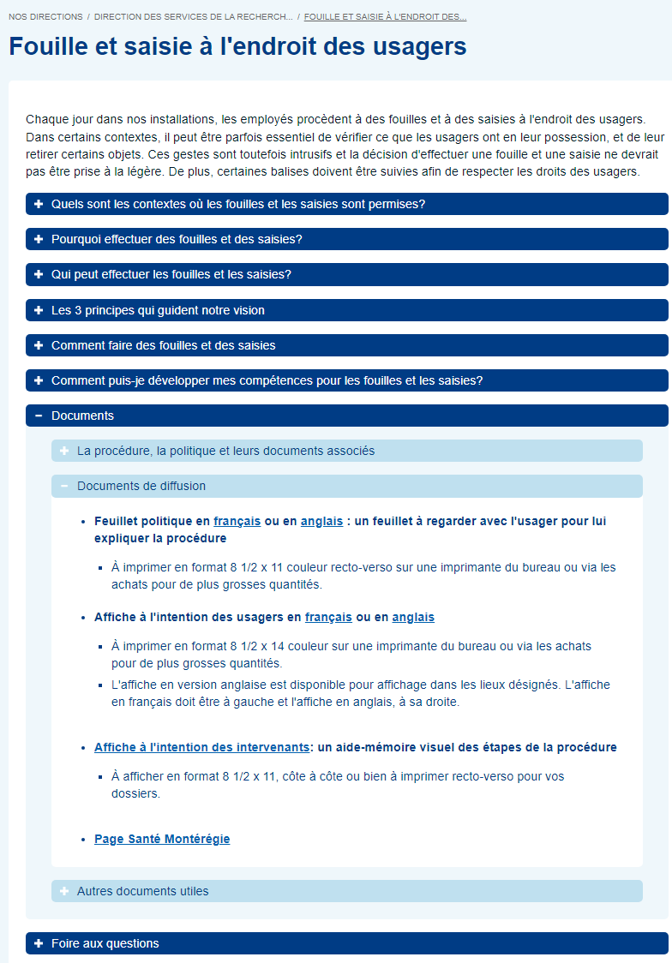
Outils de diffusion et d’informations
Tout sur la page Intranet
Notes:
Vous devez être préalablement connectés à Intranet avant de cliquer sur le lien.
Naviguer avec les personnes sur la page Intranet, notamment dans la section « Document », puis « Document de diffusion »

Slide 32
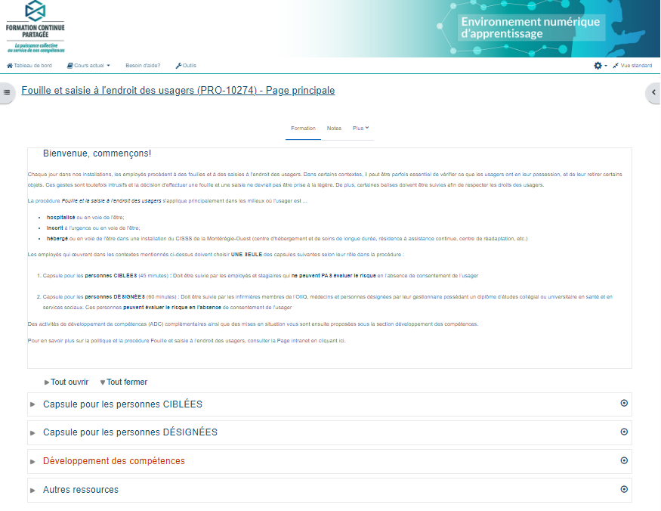
Activités de développement de compétences : Tout sur la page ENA #15248
Notes:
Vous devez être préalablement connectés à ENA avant de cliquer sur le lien.
Naviguer avec les personnes sur la page ENA, expliquer qu’il y a une capsule pour les personnes ciblées, une pour les personnes désignées
Regarder le contenu de l’onglet Développement des compétences.

Slide 33
Références
CISSS de la Montérégie-Ouest. 2023. Politique Fouille et saisie
à l’endroit des usagers (POL-10231).
CISSS de la Montérégie-Ouest. 2023. Procédure Fouille et saisie à l’endroit des usagers (PRO-10274).
Toutes les images de cette présentation sont libres de droits et ne requièrent pas l’attribution du crédit pour être utilisées.

